Slide 1



Red de Estaciones Meteorológicas Automatizadas de Sonora
Condiciones meteorológicas
SIAFESON
CESAVESON

Slide 2


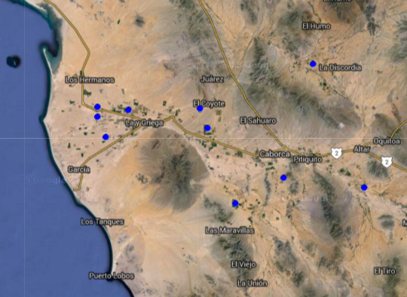
REMAS creciendo para beneficio de los productores
REMAS crece con la rehabilitación de seis estaciones meteorológicas en Caborca: El Costero, San Luis, Exportadora, La Barra, Chaparral y El Canan.
Con esto la zona agrícola de Caborca ahora cuenta con una mayor cobertura.
Posición de las estaciones meteorológicas recientemente rehabilitadas en la zona de Caborca (puntos azules enmarcados en rojo).

Slide 3


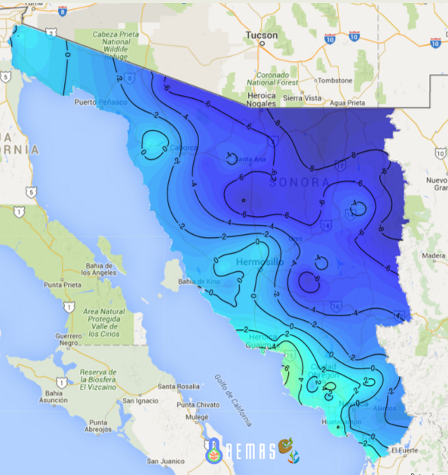
Temperaturas mínimas:
Día 03 de febrero de 2016
El día tres de febrero las condiciones meteorológicas se vieron influenciadas por el Frente Frío No. 35
En el mapa se observan valores por debajo de los -8° C en las zonas serranas. En las zonas agrícolas del Centro hacia el sur de Sonora se alcanzaron temperaturas por debajo de -1 °C (Estación las Treinta en Guaymas). La estación el Coronel en Sonoyta alcanzó -7°C.
*Mapas interpolados diarios de precipitación y temperatura (máxima y mínima) ya disponibles en el sitio web REMAS: opción Mapas de la sección Productos (http://www.siafeson.com/remas/index.php/mapas)
Mapa de temperaturas mínimas registradas el miércoles tres de febrero de 2016, tomado del sitio web REMAS*

Slide 4
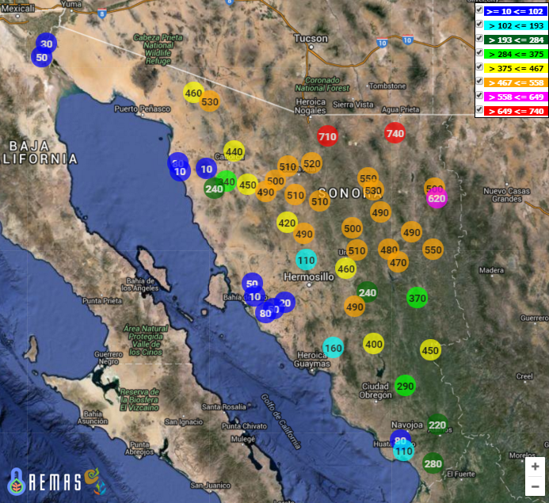
Duración de las heladas meteorológicas el día tres de febrero de 2016.
Se presentaron heladas meteorológicas en las zonas agrícolas de Caborca, Sonoyta, Hermosillo y en una o dos estaciones de San Luis Río Colorado, Guaymas-Empalme y Valle del Mayo
En las zonas agrícolas la mayor cantidad de minutos por debajo de los cero grados centígrados ocurrió en Sonoyta (hasta 530 minutos, es decir casi nueve horas). Tambien resaltan los casos de la estación Las Treinta de Guaymas - Empalme (160 min.) y en la estación Capetamaya (-1.1 °C) del Valle del Mayo (110 min.)
El resto de las estaciones de las zonas agrícolas estuvieron por debajo de los cero grados centígrados entre 10 y 80 minutos.
Cantidad de minutos con temperaturas de 0° C o menos el día tres de febrero de 2016.

Slide 5
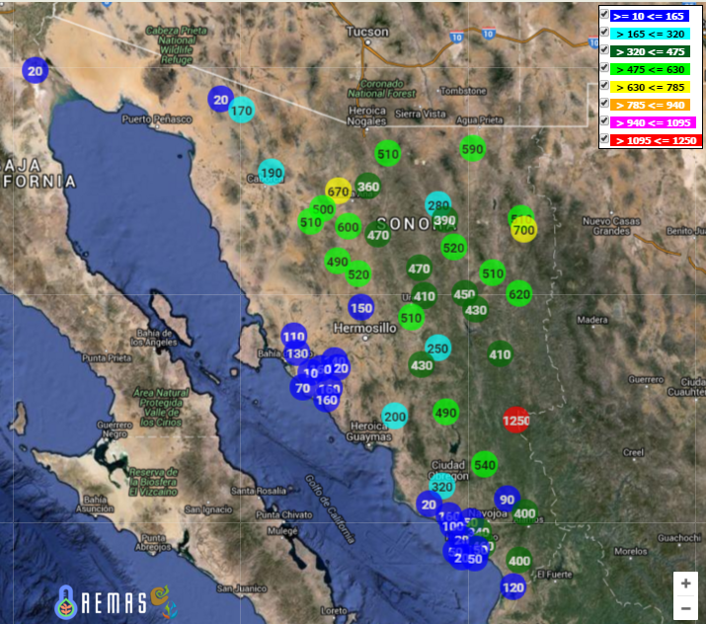
En las zonas agrícolas la extensión y la duración de las heladas meteorológicas ocurridas el día tres de febrero no son comparables con las del pasado 27 de diciembre.
27 de diciembre de 2015
03 de febrero de 2016
Cantidad de minutos con temperaturas de 0° C o menos el día 27 de diciembre de 2015.
Cantidad de minutos con temperaturas de 0° C o menos el día tres de febrero de 2016.

Slide 6
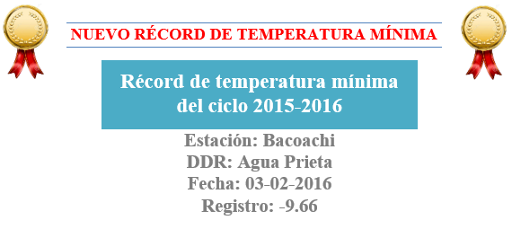
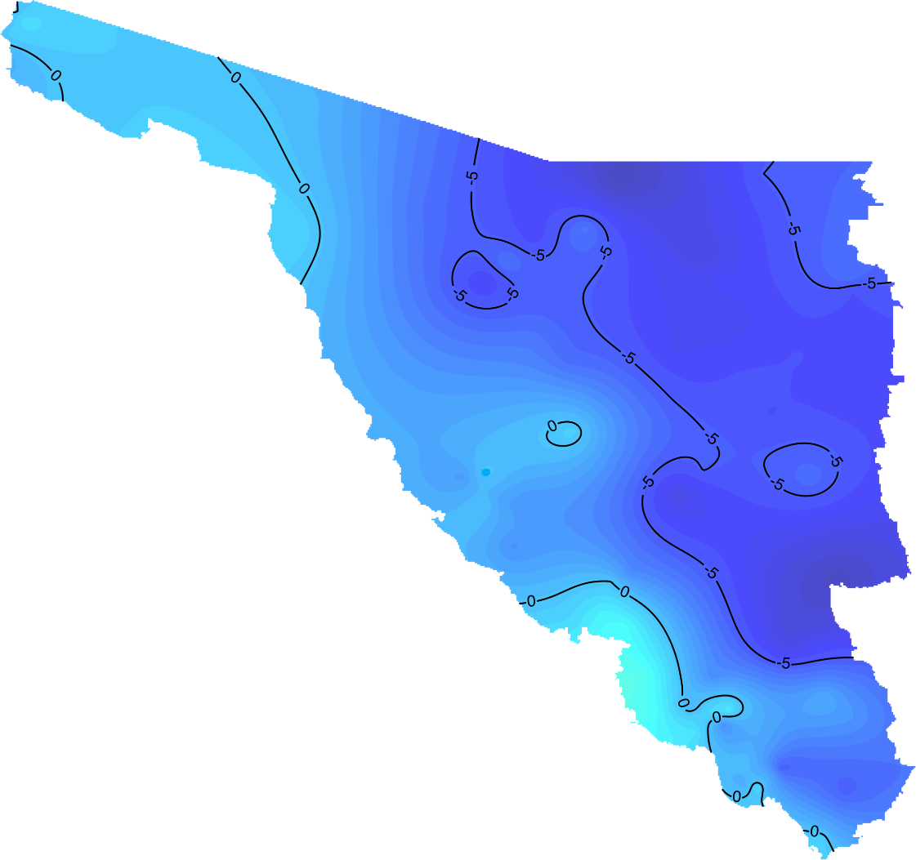
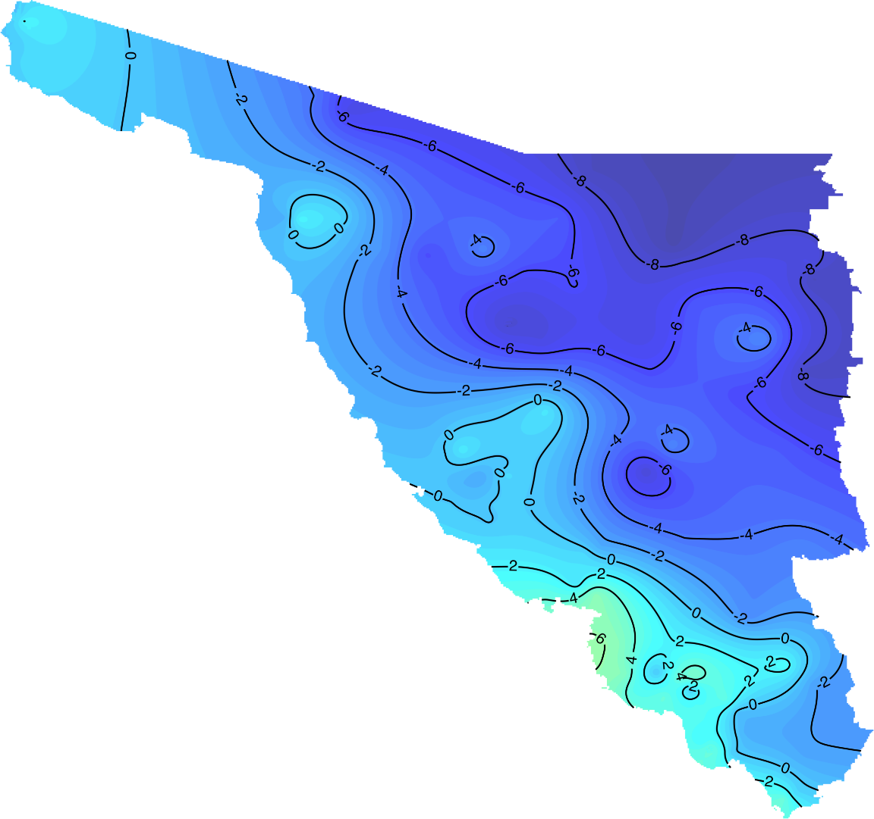
Sin embargo la intensidad de las bajas temperaturas del día tres de febrero si fue mayor en las zonas serranas.
Temperaturas mínimas registradas el domingo 27 de diciembre de 2015.
Temperaturas mínimas registradas el miércoles tres de febrero de 2016.

Slide 7
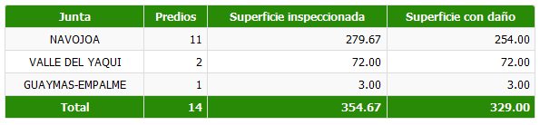
¿Se reportaron daños a cultivos?
Si. Algunos cultivos afectados pero sin duda en menor medida que en las heladas de los días 27 y 28 de diciembre de 2015.
Número de predios y total de superficie (ha) con daño reportada por las Juntas Locales de Sanidad Vegetal a causa de las bajas temperaturas del día tres de febrero de 20160*
Durante el evento de diciembre se reportaron mas zonas con daños con un total de 27,758 ha afectadas.
El cultivo con mayor superficie afectada fue la papa.
*Tabla tomada del nuevo apartado de Informes de la sección Productos del sitio web REMAS
(http://www.siafeson.com/remas/index.php/informe/eventos)

Slide 8
¿Y con todo esto cómo van las horas frío?

Slide 9
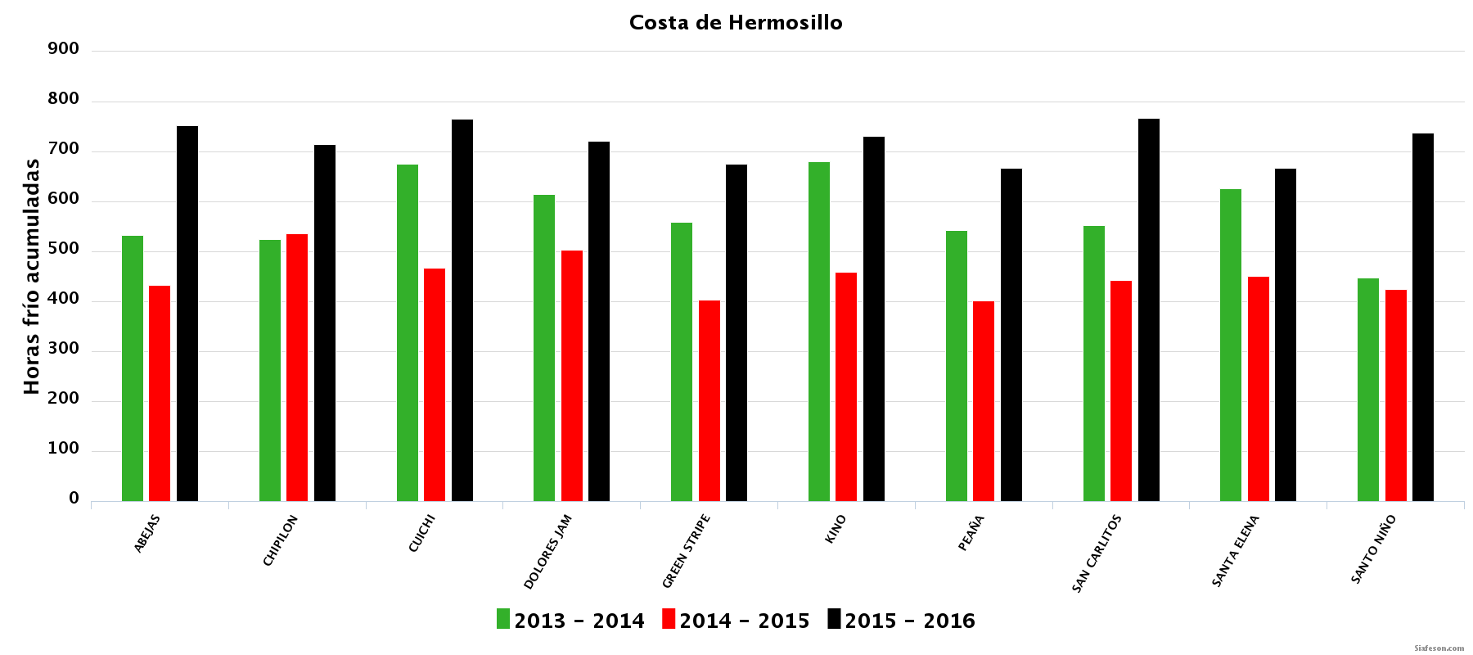

Slide 10
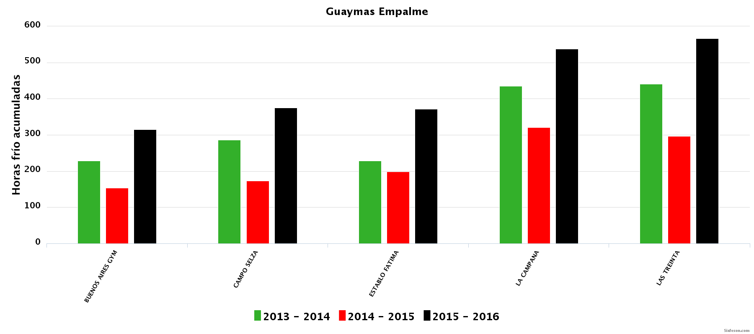

Slide 11
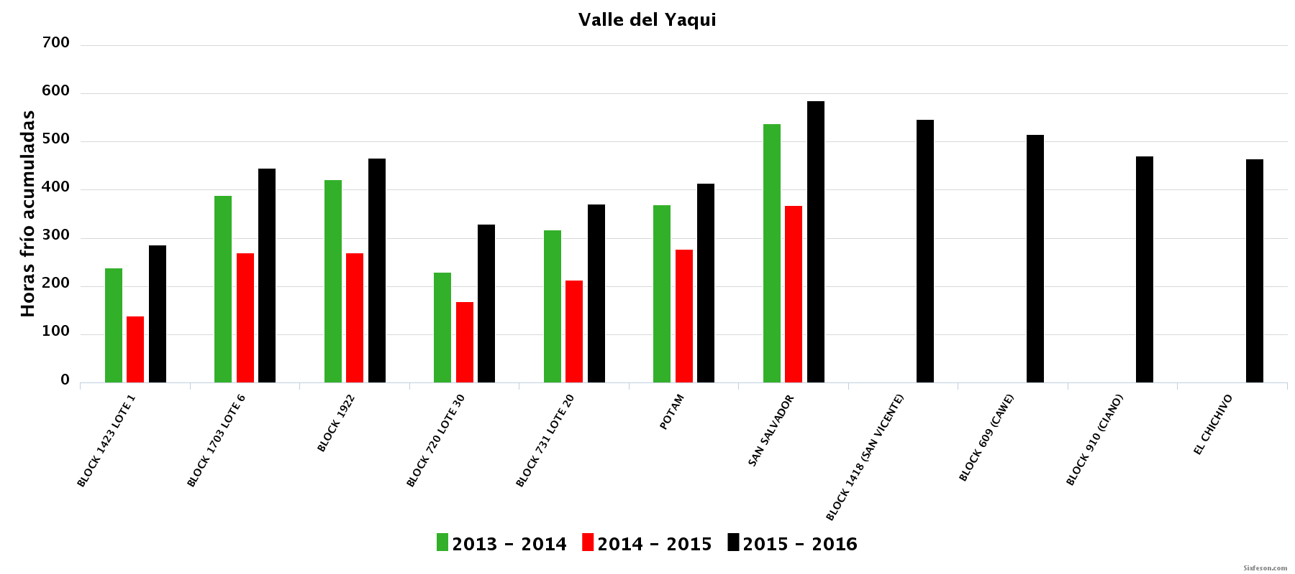

Slide 12
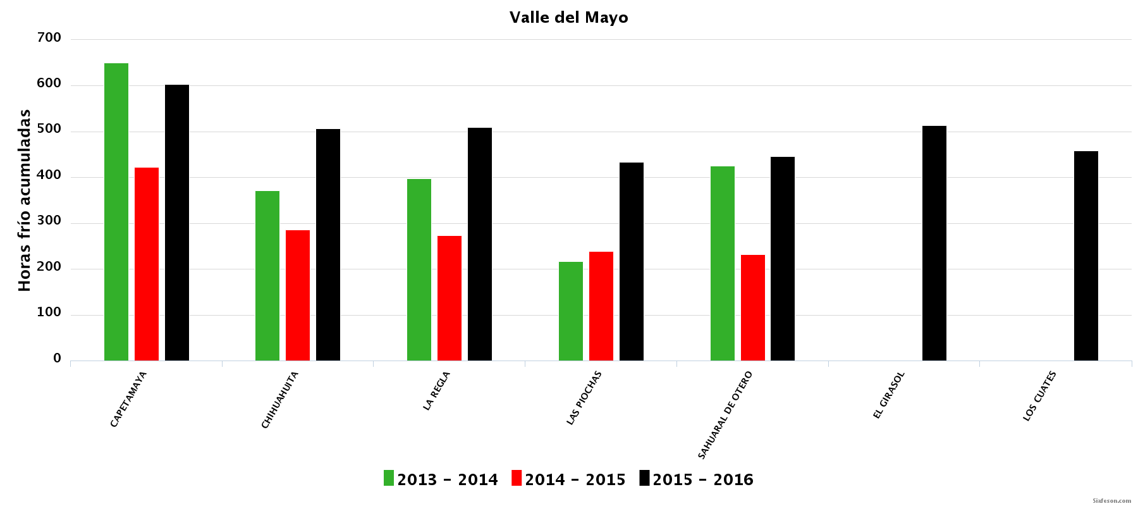

Slide 13
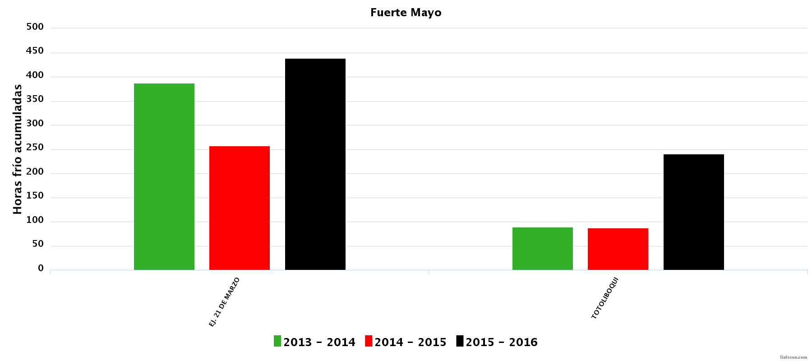

Slide 14
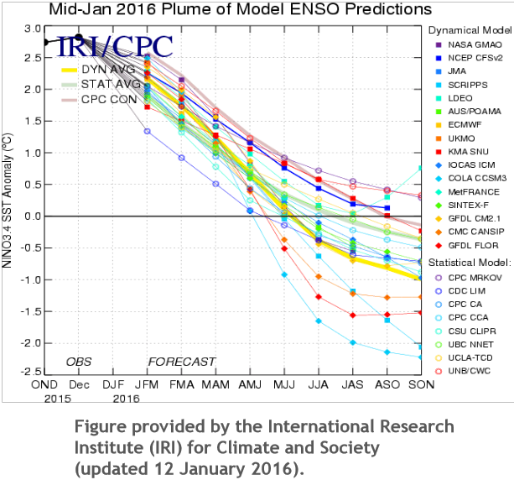
El Niño
Los registros de temperatura están influenciados por lo que tanto se ha venido comentado: El Niño.
No obstante en los días recientes ya se han registrado temperaturas cercanas a los 35° C. No obstante la poca humedad existente hace que los rangos de temperatura se incrementen.
16 Modelo dinámicos
8 Modelos estadísticos

Slide 15
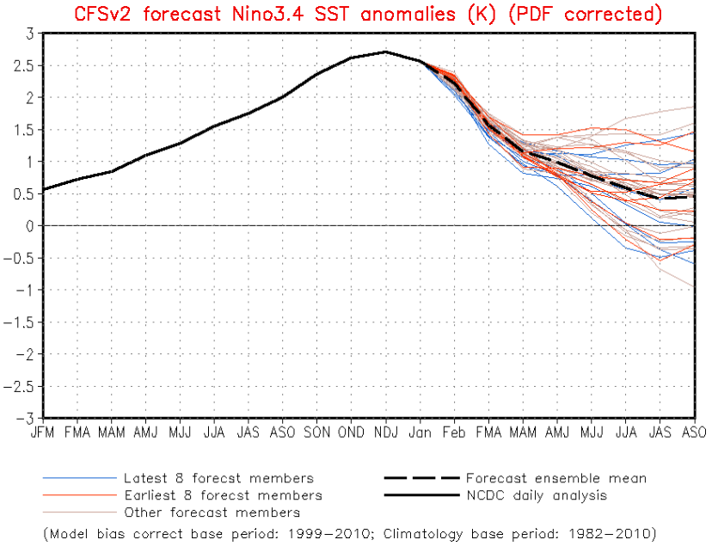
El Niño
El Niño continúa en condición intensa.
Se prevé que comience a disminuir su intensidad gradualmente, para finalizar a inicios de verano.
Para Sonora El Niño Intenso y El Niño Moderado no conllevan cambios significativos en la precipitación de primavera, pero El Niño Débil si representa un ligero incremento de la precipitación de primavera en algunas zonas de las regiones agrícolas de Caborca, Guaymas y Valle del Yaqui.

Slide 16
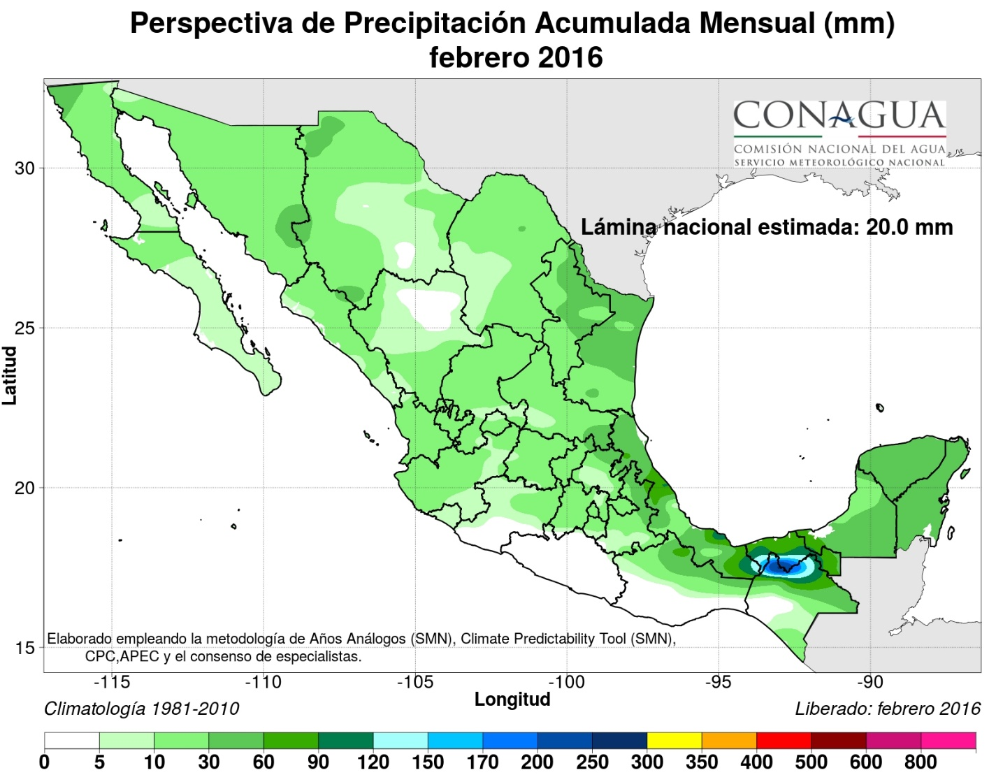
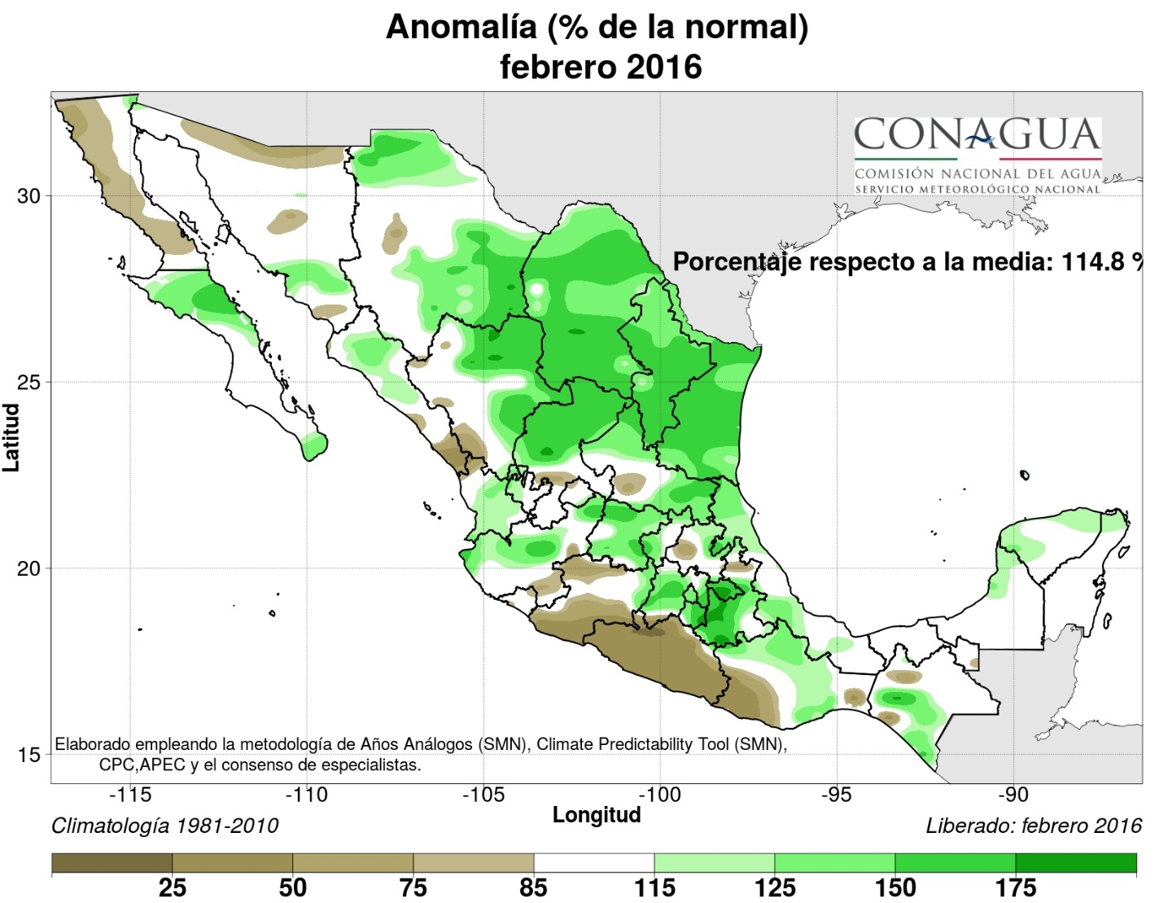
Perspectiva: Precipitación para el mes de febrero

Slide 17
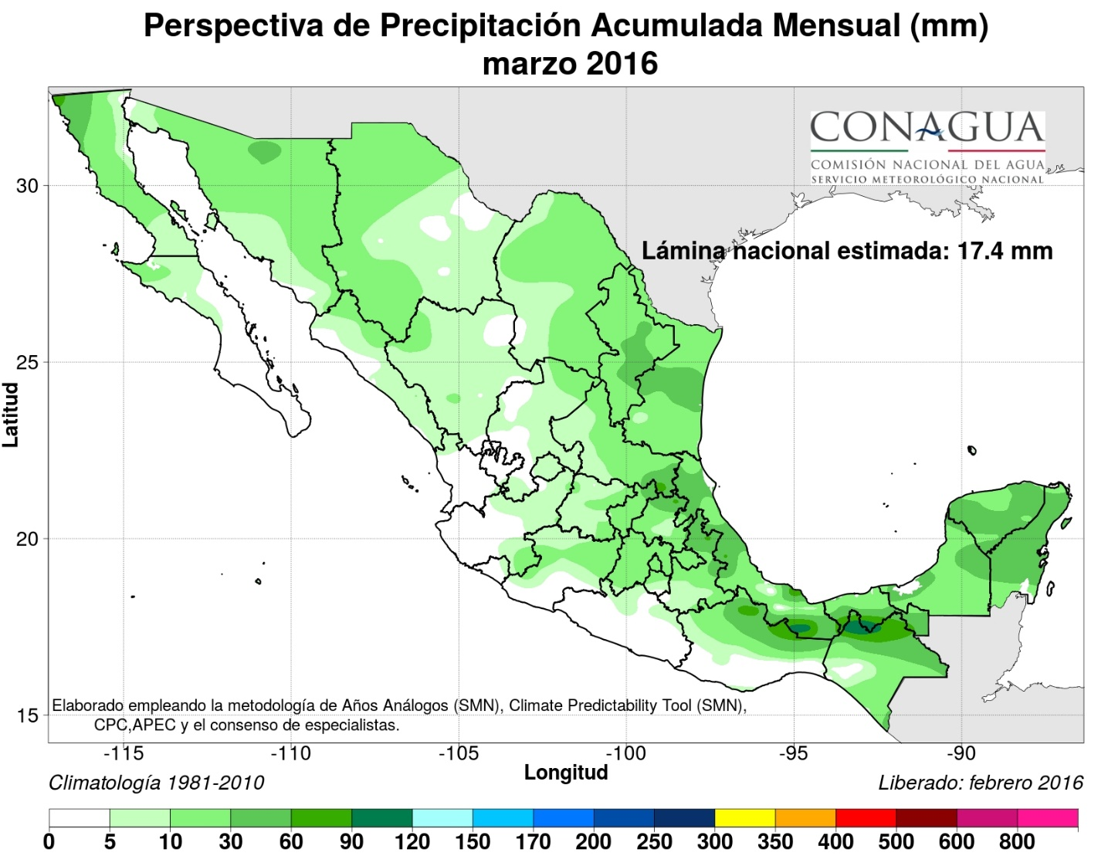
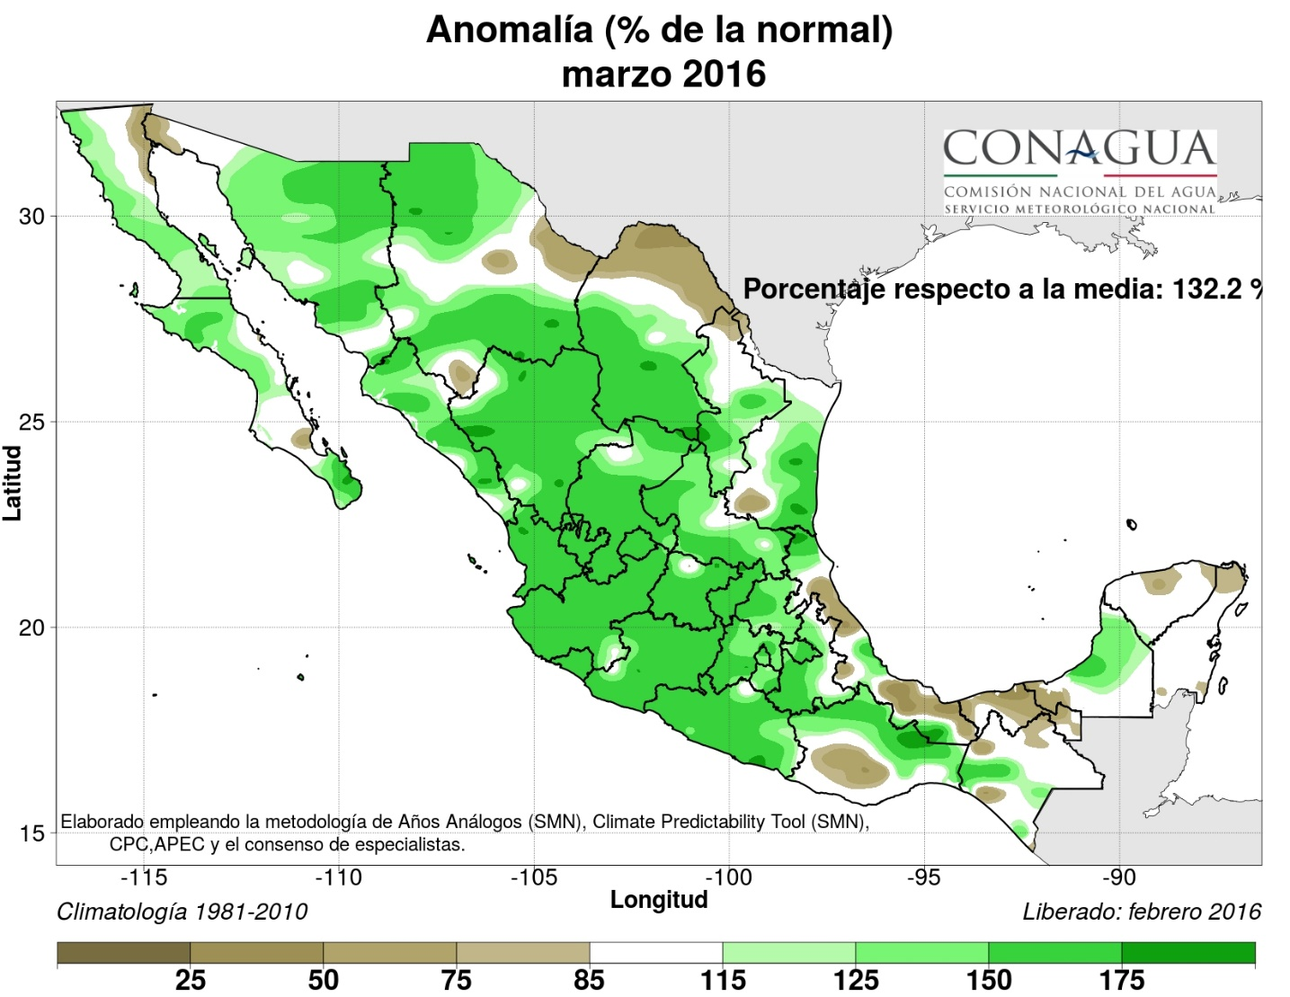
Perspectiva: Precipitación para el mes de marzo

Slide 18
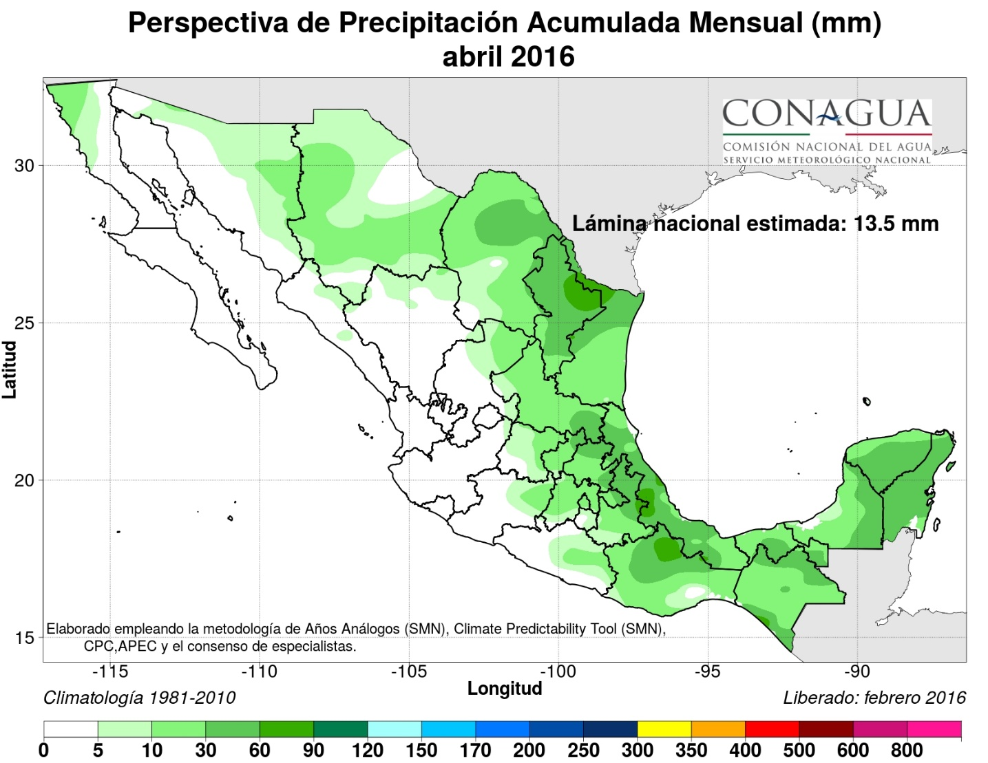
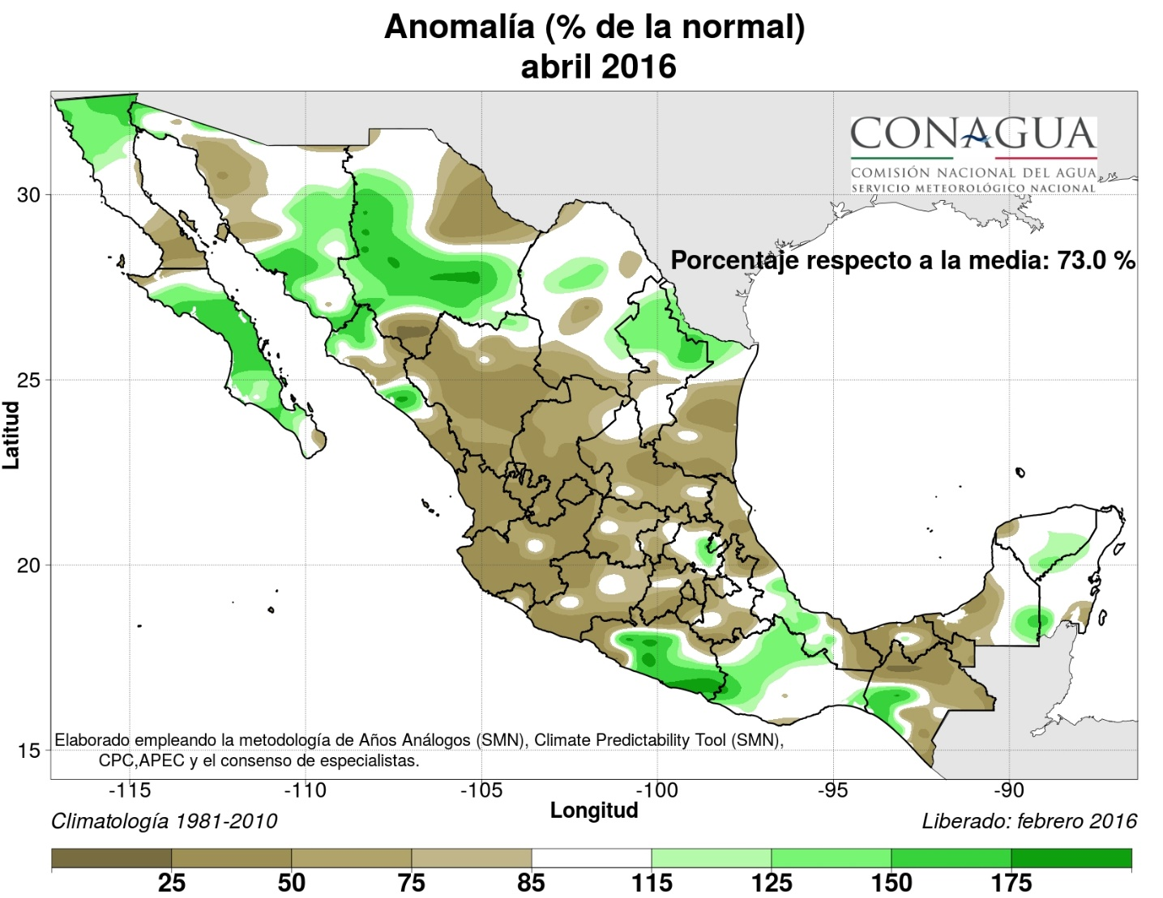
Perspectiva: Precipitación para el mes de abril

Slide 19
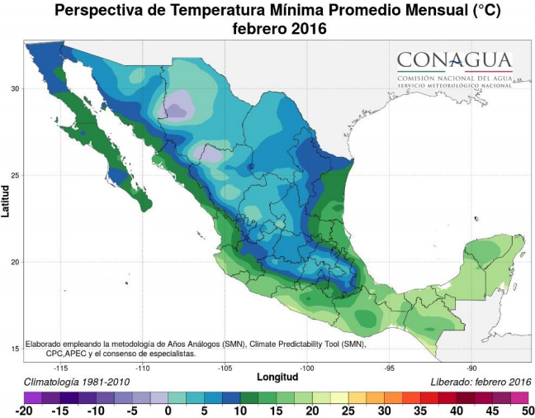
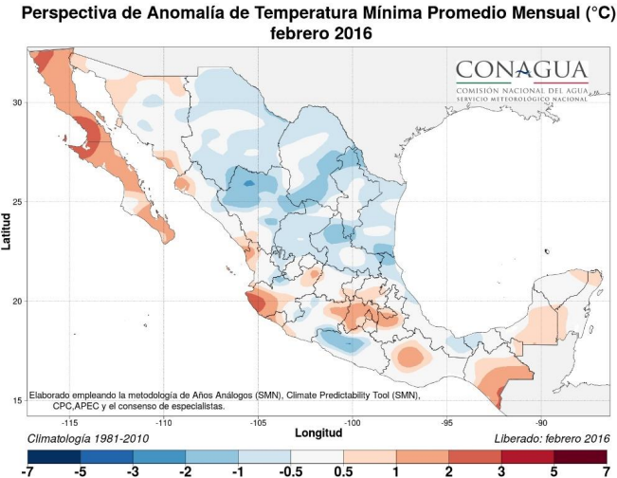
Perspectiva: Temperatura mínima para el mes de febrero

Slide 20
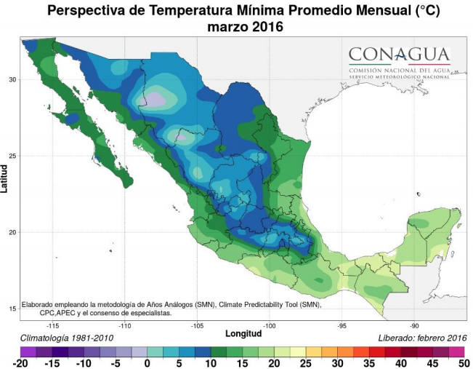
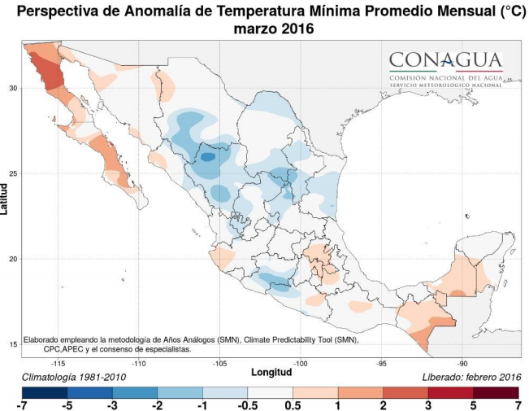
Perspectiva: Temperatura mínima para el mes de marzo

Slide 21
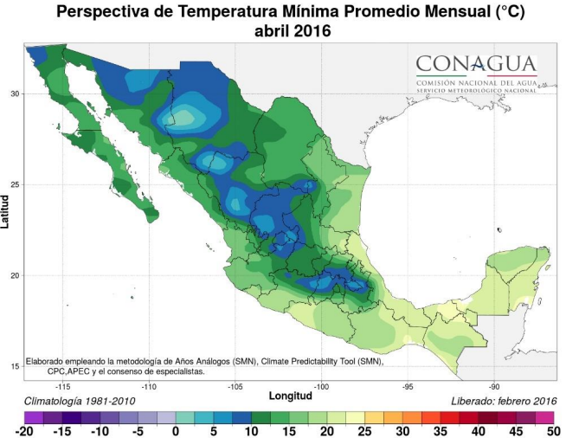
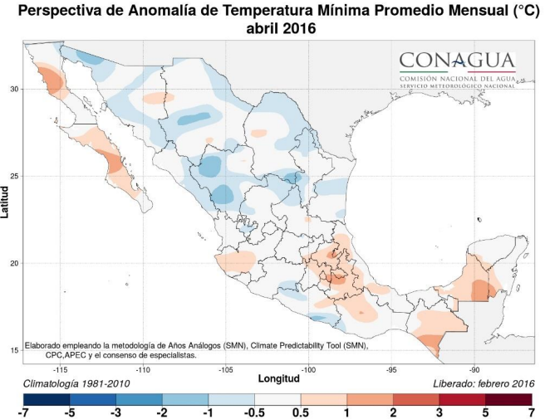
Perspectiva: Temperatura mínima para el mes de abril

Slide 22
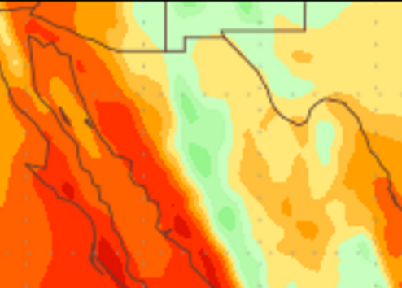

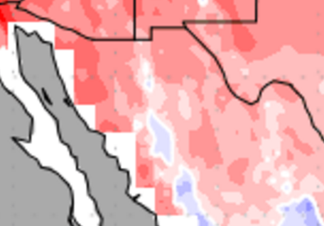
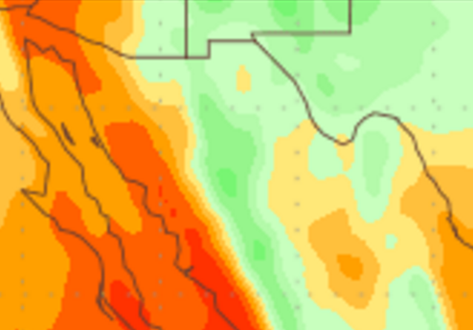
Temperatura promedio:
del jueves 11 al viernes 19 de febrero de 2016
Anomalía de temperatura:
del jueves 11 al viernes 19 de febrero de 2016
Temperatura promedio:
del viernes 19 al sábado 27 de febrero de 2016

Slide 23
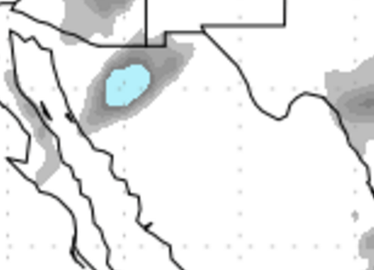

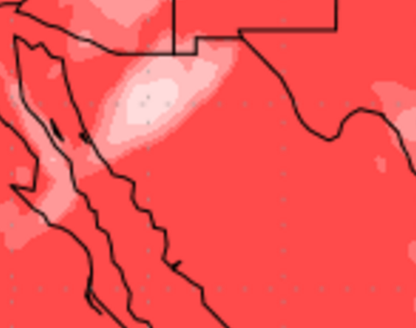
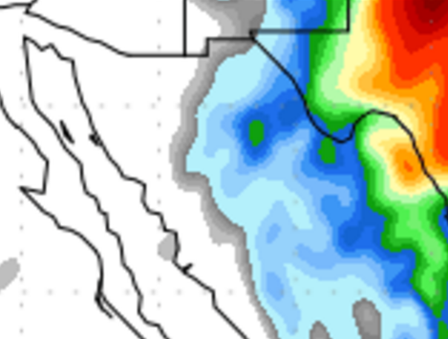
Precipitación (mm):
del jueves 11 al viernes 19 de febrero de 2016
Anomalía de Precipitación (% de la normal):
del jueves 11 al viernes 19 de febrero de 2016
Precipitación (mm):
del viernes 19 al sábado 27 de febrero de 2016.

Slide 24
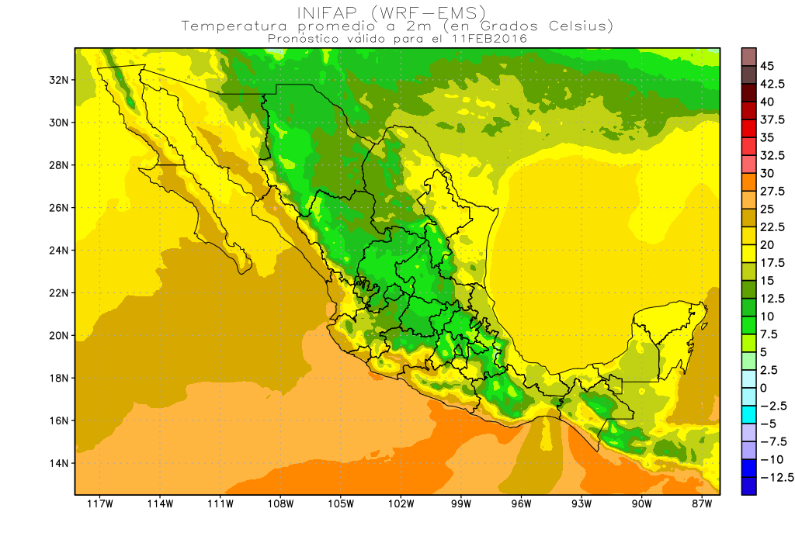
Temperatura promedio
Jueves 11 de febrero
http://clima.inifap.gob.mx/wrf/web/master.html

Slide 25
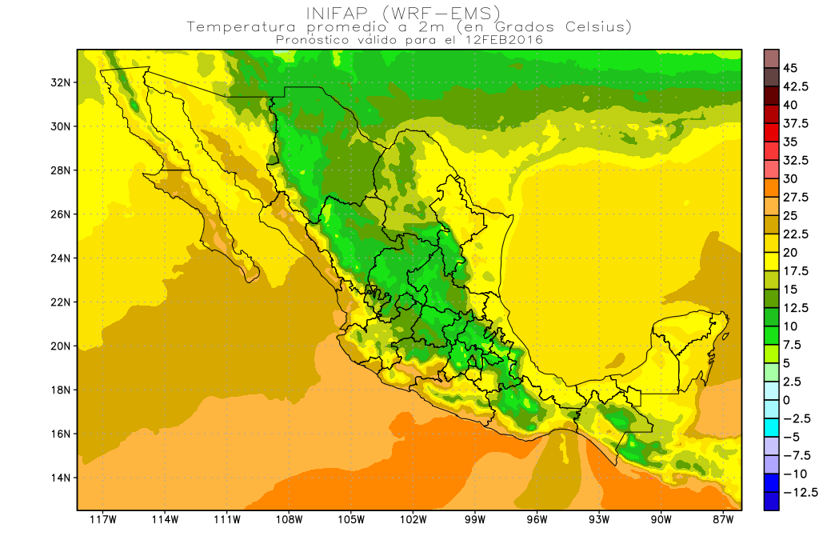
Temperatura promedio
Viernes 12 de febrero
http://clima.inifap.gob.mx/wrf/web/master.html

Slide 26
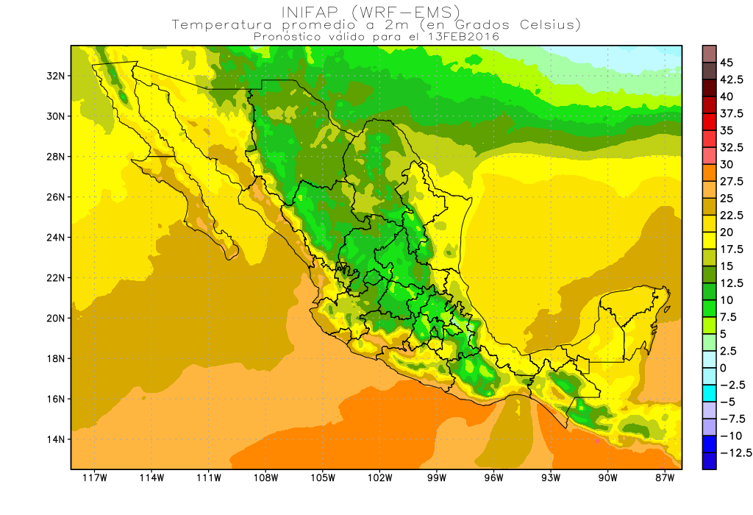
Temperatura promedio
Sábado 13 de febrero
http://clima.inifap.gob.mx/wrf/web/master.html

Slide 27
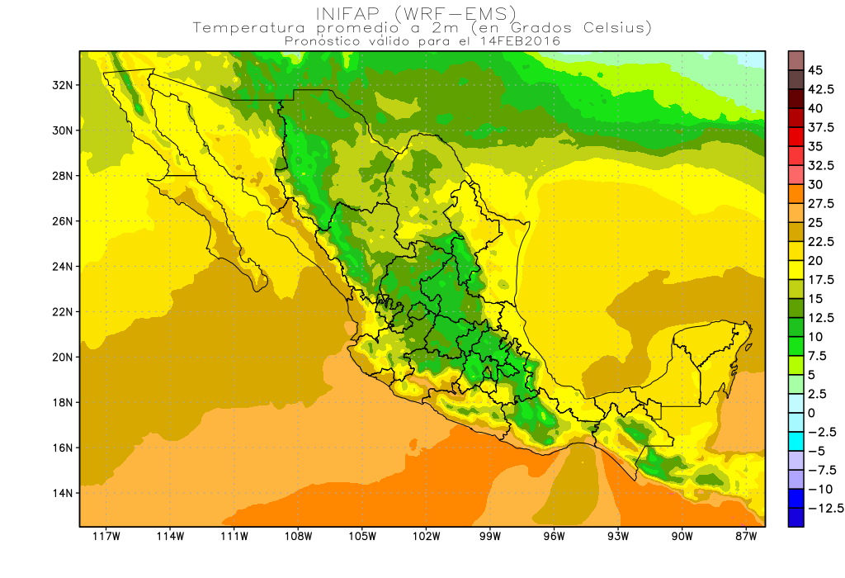
Temperatura promedio
Domingo 14 de febrero
http://clima.inifap.gob.mx/wrf/web/master.html

Slide 28
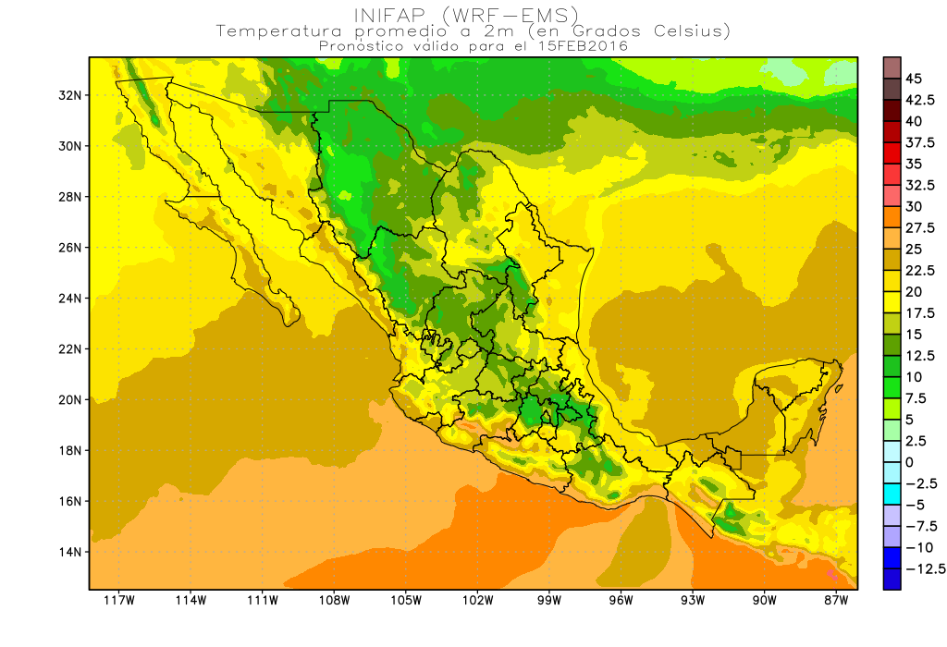
Temperatura promedio
Lunes 15 de febrero
http://clima.inifap.gob.mx/wrf/web/master.html

Slide 29
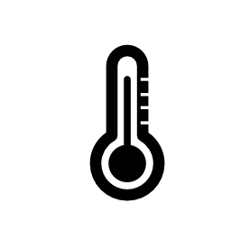
Condiciones meteorológicas esperadas para Sonora
Tabla 1. Temperatura máxima (Tmax) y temperatura mínima (Tmin) esperadas para las principales regiones agrícolas de Sonora durante los próximos días.
REGIÓN | Jueves |  | Viernes |  | Sábado |  | Domingo
 | Tmax (°C) | Tmin (°C) | Tmax (°C) | Tmin (°C) | Tmax (°C) | Tmin (°C) | Tmax (°C) | Tmin (°C)
Caborca | 27 a 31 | 6 a 10 | 27 a 31 | 6 a 10 | 26 a 30 | 6 a 10 | 26 a 30 | 7 a 11
Comunidades Yaquis | 30 a 34 | 7 a 11 | 30 a 34 | 7 a 11 | 30 a 34 | 7 a 11 | 30 a 34 | 7 a 11
Fuerte Mayo | 30 a 34 | 8 a 12 | 30 a 34 | 8 a 12 | 28 a 32 | 8 a 12 | 28 a 32 | 6 a 10
Guaymas-Empalme | 30 a 34 | 8 a 12 | 30 a 34 | 8 a 12 | 30 a 34 | 8 a 12 | 29 a 33 | 7 a 11
Hermosillo | 30 a 34 | 6 a 10 | 30 a 34 | 6 a 10 | 29 a 33 | 6 a 10 | 29 a 33 | 4 a 8
Pesqueira | 29 a 33 | 6 a 10 | 29 a 33 | 6 a 10 | 30 a 34 | 6 a 10 | 28 a 32 | 5 a 9
San Luis Río Colorado | 27 a 31 | 5 a 9 | 27 a 31 | 5 a 9 | 27 a 31 | 5 a 9 | 26 a 30 | 5 a 9
Sonoyta | 25 a 29 | 2 a 6 | 26 a 30 | 2 a 6 | 25 a 29 | 2 a 6 | 25 a 29 | 2 a 6
Valle del Mayo | 29 a 33 | 7 a 11 | 29 a 33 | 7 a 11 | 29 a 33 | 7 a 11 | 29 a 33 | 5 a 9
Valle del Yaqui | 29 a 33 | 8 a 12 | 29 a 33 | 8 a 12 | 29 a 33 | 8 a 12 | 29 a 33 | 6 a 10

Slide 30


Tabla 2. Velocidad máxima de vientos esperados durante los próximos días en las principales regiones agrícolas de Sonora.
 | Velocidad máxima de vientos (km/h)
REGIÓN | Jueves | Viernes | Sábado | Domingo
Caborca | 22 | 22 | 22 | 30
Comunidades Yaquis | 30 | 22 | 22 | 30
Fuerte Mayo | 30 | 30 | 22 | 30
Guaymas-Empalme | 22 | 22 | 22 | 30
Hermosillo | 30 | 30 | 30 | 37
Pesqueira | 22 | 22 | 22 | 22
San Luis Río Colorado | 22 | 22 | 22 | 37
Sonoyta | 15 | 15 | 15 | 22
Valle del Mayo | 37 | 30 | 30 | 30
Valle del Yaqui | 37 | 30 | 30 | 30
No se esperan lluvias en las principales zonas agrícolas durante los próximos días.

Slide 31
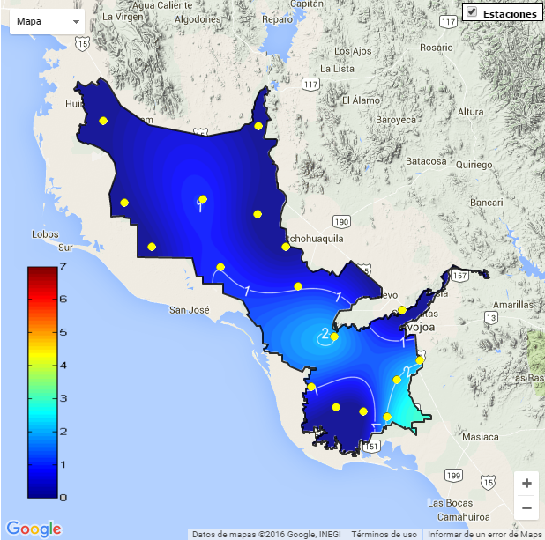
Pronóstico de número de días con condiciones favorables para roya lineal de trigo*
Durante el período del 10 al 16 de febrero de 2016 se esperan hasta dos días con condiciones favorables para roya lineal del trigo al sur de Buaysiacobe, al noroeste de Bacabachi y de igual manera al oeste y al suroeste de Los Buayums
*Mapa disponible en el sitio web de simroya del SIAFESON (http://www.siafeson.com/simroya.php)

Slide 32
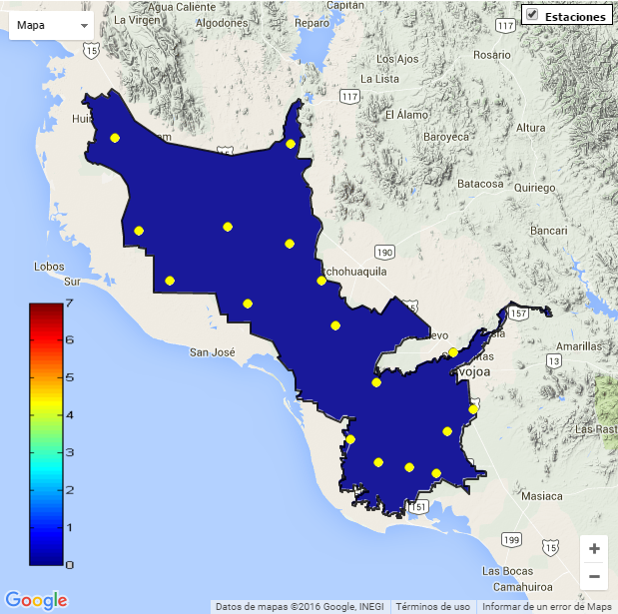
Pronóstico de número de días con condiciones favorables para roya de la hoja de trigo*
Durante el período del 10 al 16 de febrero de 2016 se espera un día con condiciones favorables al oeste de Sahuaral de Otero.
*Mapa disponible en el sitio web de simroya del SIAFESON (http://www.siafeson.com/simroya.php)

